Slide 1
프로그래밍을 위한 최소한의
기초 CS
computer science

Slide 2
전자계산기일반/디지털개론
목차
  컴퓨터 시스템의 특징
  컴퓨터 시스템의 구성
  기억장치
  소프트웨어
  자료의 표현과 연산
Notes:
‹#›

Slide 3
크기를 나타내는 단위
10³ ( 1,000 ) | K | Kilo (킬로) | 10⁻³ (0.001) | m | Milli (밀리)
10⁶ (1,000,000) | M | Mega (메가) | 10⁻⁶ (0.000001) | μ | Micro (마이크로)
10⁹ (1,000,000,000) | G | Giga (기가) | 10⁻⁹ (0.000000001) | n | Nano (나노)
10¹² (1,000,000,000,000) | T | Tera (테라) | 10⁻¹² (0.000000000001) | p | Pico (피코)
10¹⁵ (1,000,000,000,000,000) | P | Peta (페타) | 10⁻¹⁵ (0.000000000000001) | f | Femto (펨토)

Slide 4
전자계산기의 개요
컴퓨터시스템의 특징
전자계산기(EDPS)의 개요
◆ 단순한 수치계산뿐만 아니라 수치계산, 자동제어, 자료처리, 사무 관리, 경영, 과학, 기술 분야등 많은 양의 자료를 처리하고 신속한 정보를 제공하는 장치
EDPS : Electronic Data Processing System
(전자 자료 처리 조직체)
◆ 특징 : 신속성, 정확성, 대용량성, 호환성, 자동성, 범용성.
창조성은 없으며 한번에 하나씩 명령을 처리함

Slide 5
컴퓨터시스템의 구성
컴퓨터시스템의 구성
컴퓨터 시스템의 구성요소
  3대 구성요소
  5대 구성요소
입력장치
중앙처리장치
출력장치
입력장치
중앙처리장치
출력장치
주기억장치
제어장치
연산장치

Slide 6
중앙처리장치
컴퓨터시스템의 구성
중앙처리장치(CPU)
  주기억 장치 : 현재 실행중인 프로그램과 데이터를
  기억하는 장치 - 램(RAM), 롬(ROM)
  연산 장치 : 산술 및 논리 연산을 수행하는 장치
  누산기,가산기, 보수기, 상태 레지스터,
  어드레스 레지스터, 데이터 레지스터,
  기억레지스터로 구성
  제어장치 : 각 장치에 필요한 동작을 지시, 제어
작업을 담당하는 장치로, 프로그램 카운터
  명령어 레지스터, MAR, MBR, 인터럽트,
  명령어해독기, 부호기로 구성

Slide 7
기억장치의 구성
기억장치
기억장치의 역할
◆ 프로그램과 데이터를 보관하고 있다가 필요할 때 꺼내어 사용할 수 있도록 한다
Write : 주기억장치(main memory 또는 main storage)에
데이터를 기억시키는 것
Read : 주기억장치에 기억된 내용을 꺼내는 것
◆주기억 장치 : 실행될 프로그램과 데이터를 기억한다.
◆보조기억장치(auxiliary storage) : 오랫동안 보관해야 할
프로그램과 데이터를 저장하는 역할
프로그램은 반드시 주기억장치에 기억되어야만 실행

Slide 8
Software
소프트웨어
소프트웨어의 구성
감시프로그램
제어
프로그램
작업관리프로그램
시스템
소프트웨어
데이터관리프로그램
언어번역프로그램
Software
처리
프로그램
서비스프로그램
문제처리프로그램
응용
소프트웨어
문서작성- 워드프로세서
그래픽 – 포토샵, 일러스트
자료관리 – 데이터베이스
수치계산 - 스프레드시트

Slide 9
시스템 소프트웨어
소프트웨어
◆ 운영체제(OS : Operating System)
- 컴퓨터 시스템에 관련된 모든 자원을 관리, 제어하여
효율성을 최대로 높여주는 프로그램의 집합체
운영체제의 목적 : 이용가능도 향상, 응답시간 단축,
신뢰도 향상,처리능력 향상

Slide 10
언어 프로그램
소프트웨어
프로그래밍 언어 [응용소프트웨어를 만드는 코드]
기계 중심 언어 (저급언어) | 기계어 | 0과 1의 조합으로만 이루어진 언어
 | 어셈블리어 | 기계어를 기호와 1대1로 대응시켜 기호화한 언어
처리중심 언어 (고급) (언어) | 컴파일러 언어
 | FORTRAN | 과학 기술 계산용으로 개발된 언어
 | COBOL | 사무 처리용으로 개발된 언어
 | ALGOL | 블록구조 프로그램의 효시로 PASCAL 과 C언어의 모체임
 | PL/1 | 포트란,코볼,알골 등의 장점을 합한 언어
 | C | 유닉스 운영체제 하에서 사용되는 시스템 프로그램 작성에 적합한 언어
 | JAVA | 웹 및 응용프로그램 작성에 많이 사용되는 언어
 | RPG | 각종 보고서를 쉽게 작성하는 언어
 | 인터프리터 언어
 | BASIC | 배우기 쉽고 간편한 대화형 언어. 교육용 언어
 | JAVASCRIPT | 웹 페이지(html, CSS)의 동작 및 액션을 제어하는데 사용하는 언어
 | PYTHON | 웹서버개발, 인공지능개발, 데이터분석, 크롤러 개발에 사용하는 언어
 | PROLOG | 제5세대 언어로 각광받는 인공지능용 언어

Slide 11
언어 번역 프로그램
소프트웨어
언어번역 프로그램
어셈블러 | 어셈블리어를 기계어로 번역
컴파일러 | 고급언어를 기계어로 번역(C, C++, C#, Java)
인터프리터 | 베이직 언어와 같이 한 줄씩 기계어로 번역 목적프로그램을 생산하지 않고 번역즉시 실행됨 (BASIC, Python, Ruby, Perl, PHP, Javascript)

Slide 12
프로그램 실행 과정
소프트웨어
프로그램 실행 과정
compile
Linking
원시프로그램
목적프로그램
실행프로그램
컴파일러
링커
디버깅

Slide 13
프로그램의 생성
소프트웨어
프로그램의 생성과정의 용어
  원시 프로그램(Source Program)
  - 사용자가 프로그래밍 언어를 이용해 작성한 프로그램
  목적 프로그램(Object Program)
  - 원시 프로그램을 언어 번역 프로그램을 이용해 기계어로 번역한프로그램
  실행 프로그램(Active Program)
  - 로드(Load)되어 실행 가능한 상태에 있는 프로그램

Slide 14
프로그램의 생성
소프트웨어
프로그램의 생성과정의 용어
  링커 프로그램(Linker Program)
  - 실행 가능한 프로그램을 만들기 위해 목적프로그램을 서로 연결시키는 프로그램
  디버깅 (Debugging)
  - 사용자 프로그램이나 시스템 프로그램 등의 소프트웨어 및 하드웨어
  에서 존재하는 오류를 검출하여 수정하는 것
  로더(Loader)
  - 디스크나 테이프에 저장된 목적 프로그램을 읽어서 주기억 장치에 올린 다음 실행시키는 프로그램
  할당
  - 프로그램의 실행을 위해서 메모리 내에 기억공간을 확보하는 작업

Slide 15
프로그램 실행 과정
시스템소프트웨어
Java 언어 프로그램 실행 과정
플랫폼에 독립적인 특성
실행
Windows
가상 머신
(JVM)
소스코드
바이트코드
Linux
Source file
(.java)
compile
Class file
(.class)
interpret
가상 머신
(JVM)
Mac
컴파일러
(JDK )
가상 머신
(JVM)

Slide 16
프로그램 실행 과정
시스템소프트웨어
Python 언어 프로그램 실행 과정 (인터프리터 언어)
실행할때 기계어로 한줄씩 번역하면서 실행하는 특성
소스코드
실행
Windows
Source file
(.py)
a=10
print(a)
b= input()
2진수
101010
interpret
Linux
바이너리
110010
Mac
기계어
101010

Slide 17
자료의 표현과 연산
자료의 표현과 연산
수의 체계
10진수 | 2진수 | 8진수 | 16진수
0 | 0 | 0 | 0
1 | 1 | 1 | 1
2 | 10 | 2 | 2
3 | 11 | 3 | 3
4 | 100 | 4 | 4
5 | 101 | 5 | 5
6 | 110 | 6 | 6
7 | 111 | 7 | 7
8 | 1000 | 10 | 8
9 | 1001 | 11 | 9
10 | 1010 | 12 | A
11 | 1011 | 13 | B
12 | 1100 | 14 | C
13 | 1101 | 15 | D
14 | 1110 | 16 | E
15 | 1111 | 17 | F

Slide 18
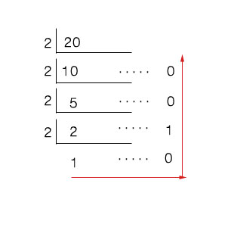
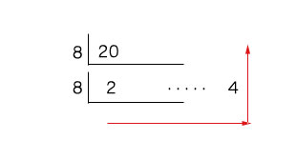
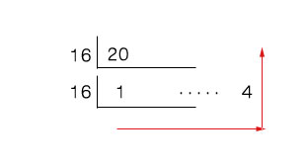
진법 변환
자료의 표현과 연산
10진수 -> 2진수/ 8진수/16진수 변환
2진수 8진수 16진수
24 ₍₈₎ 14 ₍₁₆₎
10100 ₍₂₎

Slide 19
진법 변환
자료의 표현과 연산
2진수/ 8진수/16진수 -> 10진수변환
2진수 10진수
10100 ₍₂₎ 1*2⁴ + 0*2³ +1*2² + 0*2¹ + 0*2⁰ = 20
8진수 10진수
24 ₍₈₎ 2*8¹ + 4*8⁰ = 20
16진수 10진수
14 ₍₁₆₎ 1*16¹ + 4*16⁰ = 20

Slide 20
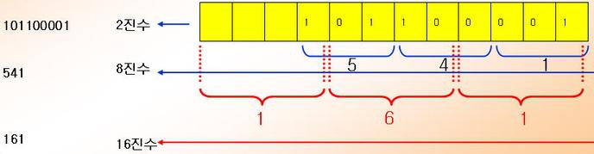
진법 변환
자료의 표현과 연산
2진수<-> 8진수<->16진수 변환

Slide 21
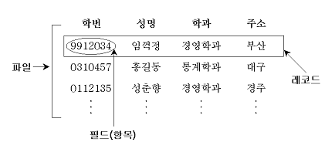
컴퓨터의 자료(정보) 표현 단위
자료의 표현과 연산
  Bit : 정보의 최소 단위, 2진수 0 또는 1에 대응되는 한 단위
  Byte : 한 문자를 표현하기 위한 기본 단위(8bit), 자료의 최소 단위
  Word : CPU가 한번에 처리하는 정보의 단위
  Field(Item) : 하나의 단위로 취급되는 문자 및 단어들의 집합
  Record : 하나 이상의 항목들로 구성된 정보 표현의 기본 단위
  File : 여러 레코드들의 모임 단위, 프로그램을 구성하는 기본단위
  Database : 논리적으로 연관된 레코드나 파일의 모임

Slide 22
정보(2진수)의 크기단위
자료의 표현과 연산
단위 |  | 의미 |  | 용량
KiB | (Kilo Binary Byte) 키비 바이트 | 2¹º | ( 1024 ) Byte | 1KB
MiB | (Mega Binary Byte) 메비 바이트 | 2²º | ( 1024*1024 ) Byte | 1024KB
GiB | (Giga Binary Byte) 기비 바이트 | 2³º | ( 1024*1024*1024 ) Byte | 1024MB
TiB | (Tera Binary Byte) 테비 바이트 | 2⁴º | ( 1024*1024*1024*1024 ) Byte | 1024GB
PiB | (Peta Binary Byte) 페티 바이트 | 2⁵º | ( 1024*1024*1024*1024*1024 ) Byte | 1024TB

Slide 23
코드/ Code
자료의 표현과 연산
Data Code
  BCD 코드 : 6비트(2개의 Zone bit와 4개의 digit bit)
  - 2⁶(64) 문자표현 , 2진화 10진 코드
  EBCDIC 코드 : 8비트(4개의 존 비트와 4개의 digit),
  - 2⁸(256)문자 표현, 확장 2진화 10진 코드
  ASCII 코드 : 7비트(3개의 존 비트와 4개의 digit)
  - 2⁷(128) 문자표현, 1bit(패리티비트)추가하면 8비트로
  사용, 데이터통신용으로 이용
  유니코드 : 2바이트(16비트)- ASCII 코드 포함
  - 2¹⁶(65,536) 문자표현, 전 세계 모든 문자표시

